Slide 1
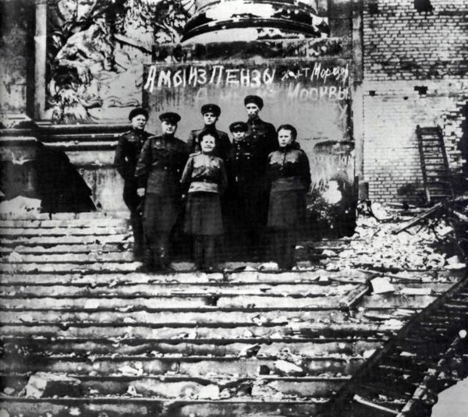
ПРОСВЕТИТЕЛЬСКИЙ ПРОЕКТ «ПАМЯТЬ И ГОРДОСТЬ В СЕРДЦАХ ПОКОЛЕНИЙ» ЗЕМЕТЧИНСКИЙ РАЙОН
Законодательное Собрание Пензенской области

Slide 2
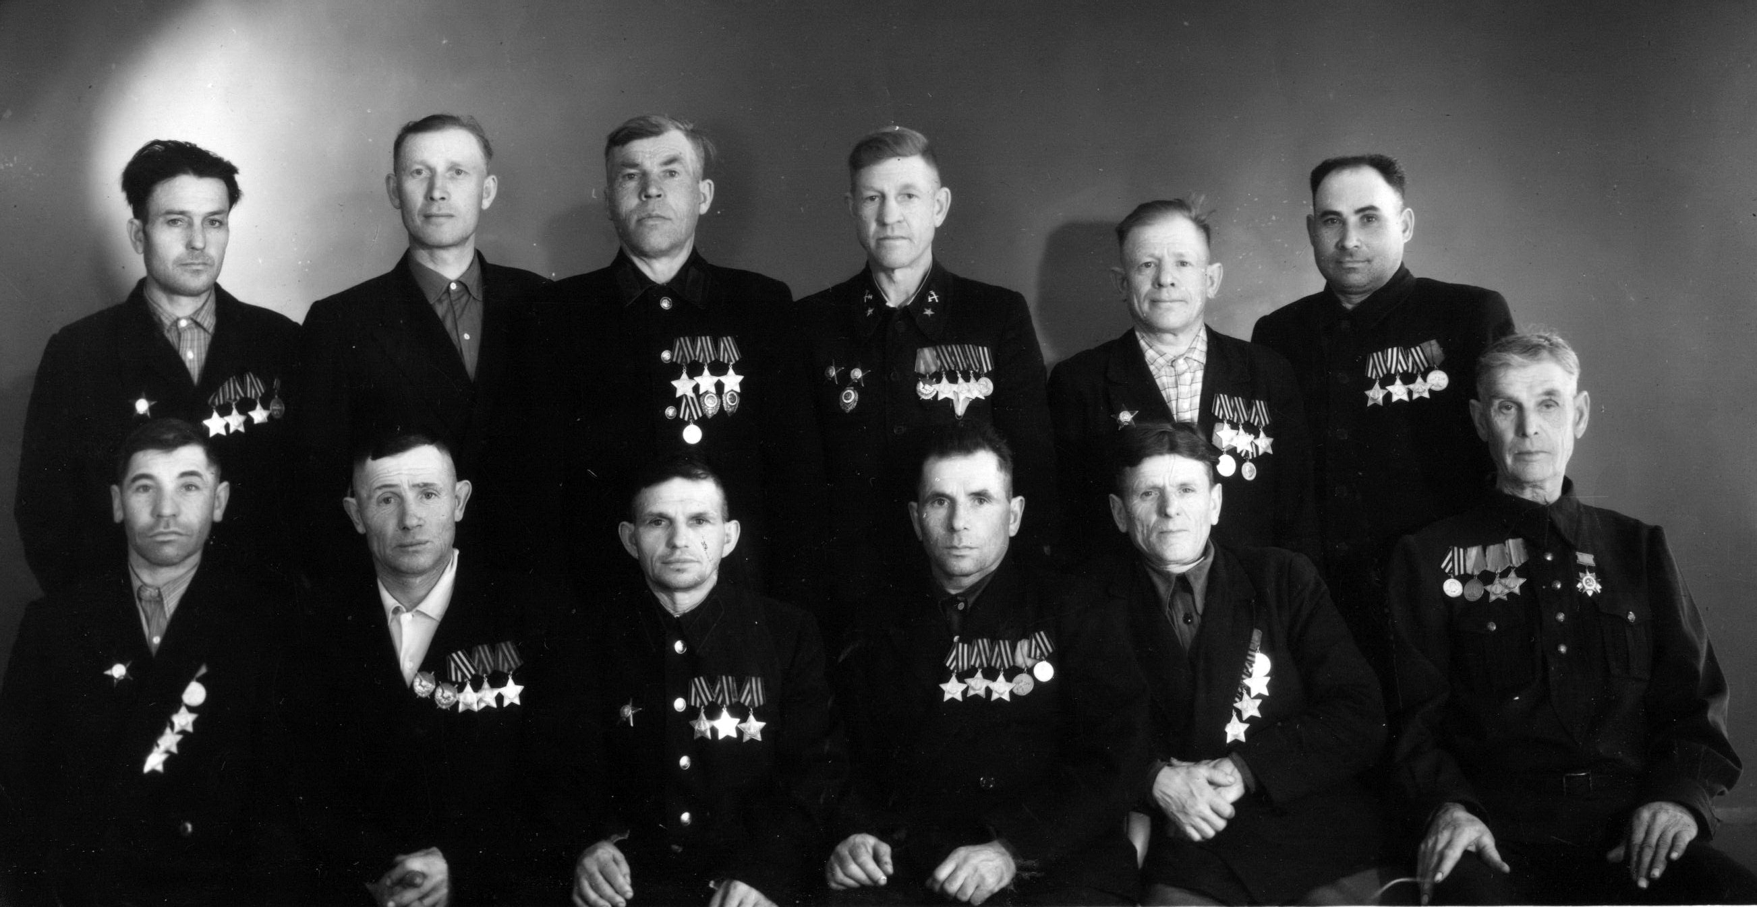
ГЕРОИ РОДИНЫ –
НАШИ ЗЕМЛЯКИ

Slide 3
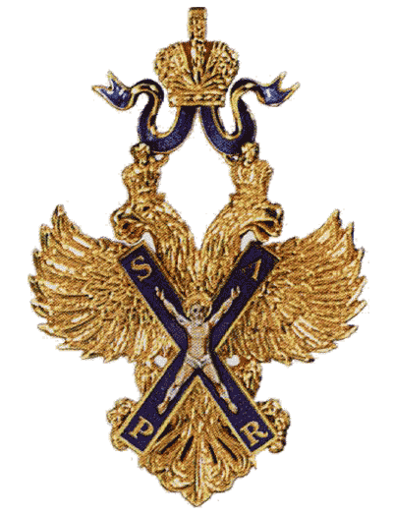
Императорский орден
Святого апостола Андрея Первозванного
Первый по времени учреждения российский орден, высшая награда Российской империи до 1917 года.
Первым кавалером ордена стал дипломат Фёдор Головин в 1699 году, который имел вотчину в с. Ломовка Пензенской губернии.
В 1998 году орден был восстановлен как высшая награда Российской Федерации.

Slide 4
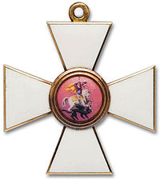
Первая Георгиевская награда
Императорский Военный орден Святого Великомученика и Победоносца Георгия (Орден Святого Георгия).
Утвержден 26 ноября 1769 года. Восстановлен Указом Президента РФ 8 августа 2000 г. На мраморных плитах Георгиевского зала Московского Кремля высечено 11 тысяч имен награжденных.
Орден имел 4 степени
Полных Георгиевских кавалеров - 4 (все фельдмаршалы)
Трижды Георгиевских кавалеров - 3 полководца.
Кавалеров 3-й ст. - выявлено 6 пензенцев
Кавалеров 4-й ст - выявлено 57 пензенцев

Slide 5
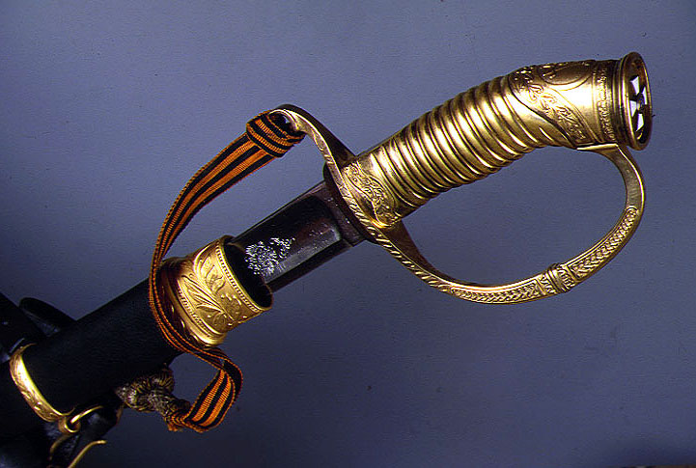
Золотое оружие «За храбрость»
Наградное оружие в Российской империи в 1807-1917 гг., причисленное к статусу государственного ордена. В 1913 г. официально введено как Георгиевское оружие.
«Жалуется оно генералам, штаб- и обер-офицерам за выдающиеся воинские подвиги, требующие несомненного самопожертвования». За время первой мировой войны золотое Георгиевское оружие с надписью «За храбрость» получили 8 пензенцев

Slide 6
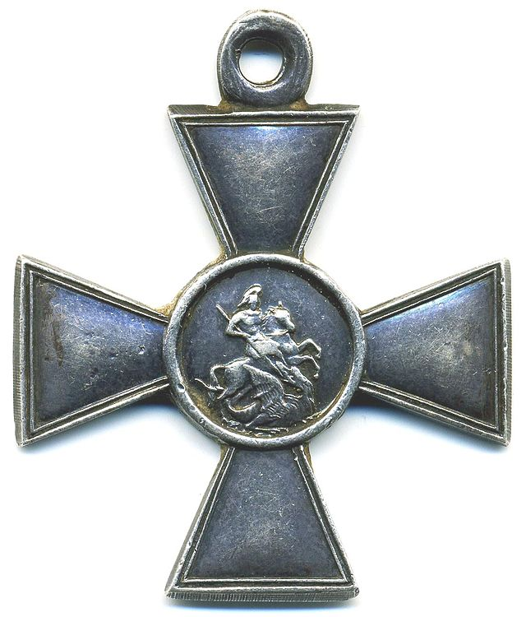
Знак отличия военного ордена
(Георгиевский крест)
Для награждения нижних чинов (солдат и унтер-офицеров) за выдающуюся храбрость в бою против неприятеля в 1807 г. был установлен, Знак отличия Военного ордена в форме Георгиевского креста.
B статуте 1913 г. закреплено официальное название Георгиевский крест. При учреждении солдатский крест степеней не имел. В марте 1856 г. царским указом введены 4 степени, награждение которыми производилось последовательно. С 1914 до 1917 гг. было вручено (то есть в основном за подвиги в Первой мировой войне) 1 млн. 589 тыс. крестов разных степеней.
Удалось выявить 14 полных Георгиевских кавалеров-пензенцев

Slide 7
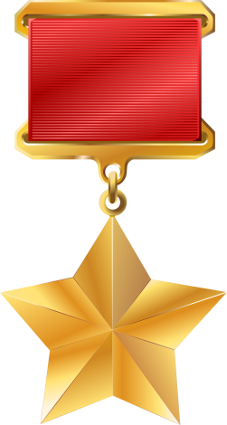
Звание Героя Советского Союза
16 апреля 1934 г. ЦИК СССР учредил почетное звание Героя Советского Союза - высшую степень отличия для лиц, которые имеют выдающиеся заслуги, связанные с совершением героиче­ского подвига.
Указом Президиума Верховного Совета СССР от 1 августа 1939 г. для Героев Советского Союза учреждена медаль «Золотая Звезда», которая вместе c орденом Ленина вручалась награжденным.
Память о Героях Советского Союза и Георгиевских кавалерах, связанных с Пензенским краем, увековечена в названиях населенных пунктов.

Slide 8
ГЕРОЕВ ИМЕНА ПОСЁЛКИ ОБРЕЛИ

Slide 9
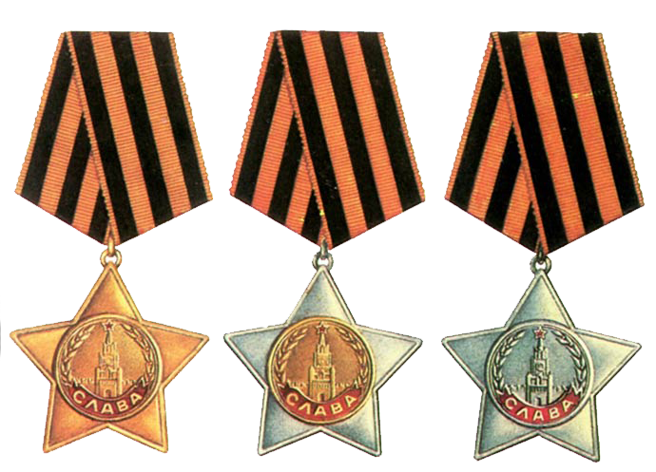
Кавалеры Ордена Славы
8 ноября 1943 года в СССР был учрежден трехстепенный (1, 2 и 3 ст.) Орден Славы для награждения лиц рядового и сержантского состава. При его введении было решено обратиться к славным боевым традициям прошлого - к знакам отличия военного ордена - Георгиевским крестам. Преемственность вводимой новой награды подчёркивалась прежде всего - тем, что для Ордена Славы была взята Георгиевская лента.

Slide 10
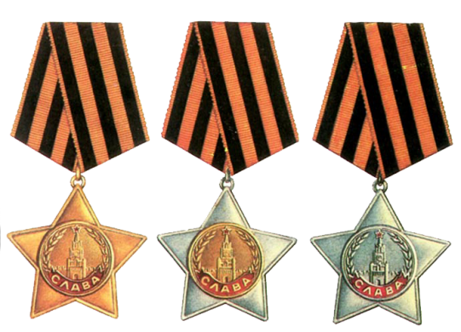
Полными кавалерами ордена Славы стали 49 пензенцев
Орден Славы 1-й ст. первым в СССР получил Николай Залетов — уроженец Сердобска

Slide 11
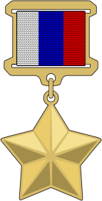
Звание Героя Российской Федерации
22 марта 1992 г. было установлено звание Героя России — высшее звание, присваиваемое за заслуги перед государством и народом, связанные с совершением геройского подвига.
Этого звания удостоены более 1000 человек, в том числе летчик-космонавт Самокутяев Александр Михайлович уроженец Пензы.

Slide 12
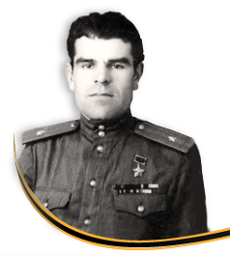
Родился 15 мая 1918 года в селе Песчанка
Гвардии старший лейтенант И.С. Воронков в ночь на 3 ноября 1943 года в составе штурмовой группы форсировал Керченский пролив.
Когда погиб командир батальона, принял командование на себя.
ВОРОНКОВ
Иван Семёнович
Командир роты 1-го гвардейского стрелкового полка
17 ноября 1943 года присвоено
звание Героя Советского Союза

Slide 13
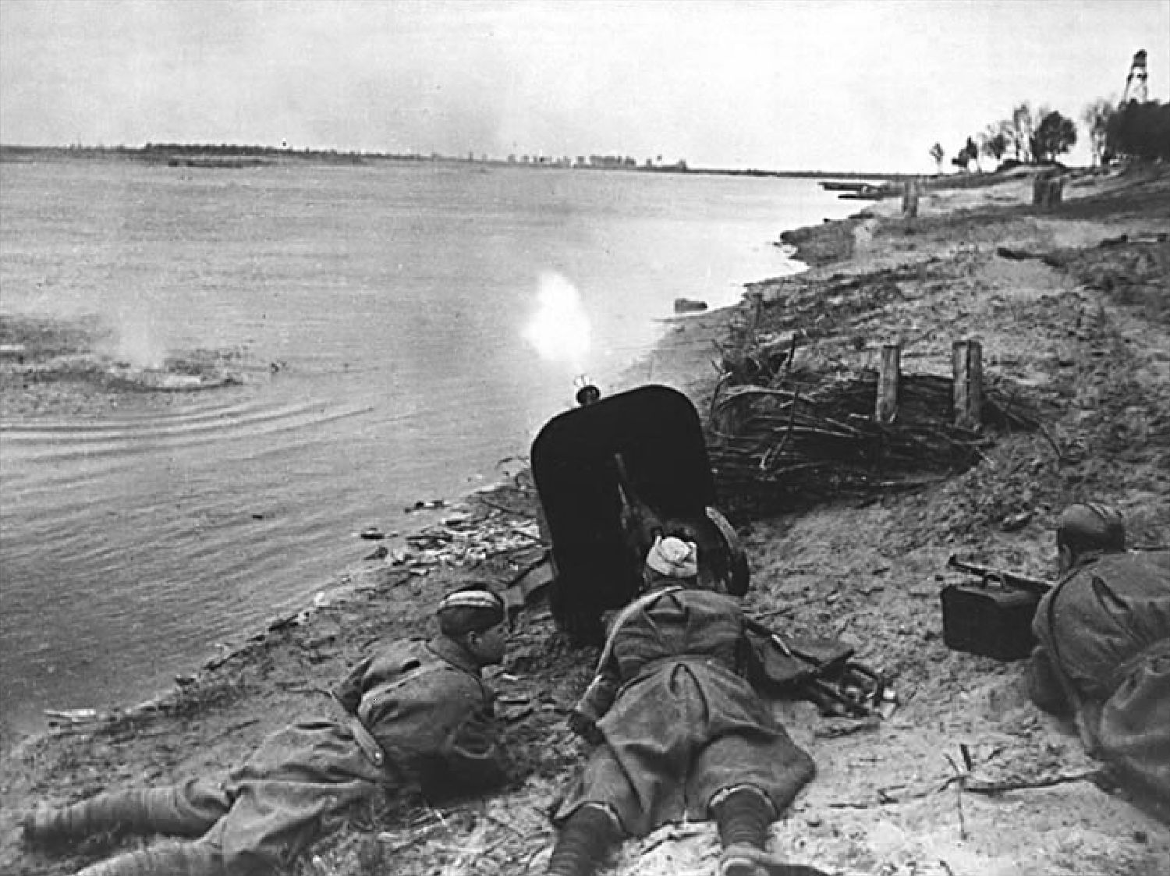
Батальон, под командованием Воронкова, захватил и удерживал плацдарм на Керченском полуострове до подхода подкрепления

Slide 14
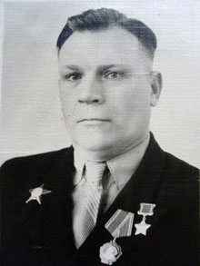
Родился в 6 августа 1914 года в селе Киселёвка
Рядовой Николай Губин отличился в боях на территории Венгрии. В ночь на 7 ноября 1944 года с группой разведчиков переправился через реку Тиса в районе населенного пункта Шаруд; группа выбила противника из первой траншеи. Утроив затем засаду на дороге около города Тисанана, разведчики полностью разоружили и пленили роту солдат противника. Захватив вражеский миномет, открыли огонь по скоплению пехоты и техники врага.
ГУБИН
Николай Иванович
Стрелок 610-го стрелкового полка
Звание Героя Советского Союза
Присвоено 24 марта 1945 г

Slide 15
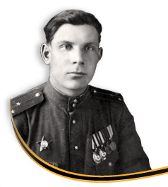
Родился 21 февраля 1920 г. в селе Богоявленское (ныне с. Долгово)
На фронтах Великой Отечественной войны с января 1945 г. в составе ВДВ.
В 1947 году окончил Военно-парашютное училище ВДВ в Рязани.
Полковник П.И. Долгов в течение многих лет испытывал новые образцы авиационных спасательных средств. Мастер парашютного спорта СССР, совершил 1409 прыжков, установил 8 мировых и всесоюзных рекордов. 1 октября 1962 г. совершил прыжок с аэростата с высоты 25600 метров. Погиб во время прыжка.
ДОЛГОВ
Петр Иванович
Старший
инструктор-испытател
ь парашютов
Звание Героя Советского Союза
присвоено 12 декабря 1962 г.посмертно

Slide 16
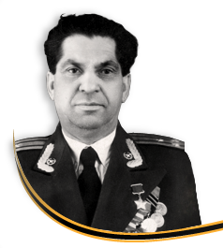
Родился 19 сентября 1909 года
в селе Нижняя Рянза
Капитан Андрей Елисеев отличился при форсировании Днепра. В боях на Лютежском плацдарме 27 сентября -17 октября 1943 года находился в батальоне, который в течение этих дней отражал упорные контратаки. Возглавил атаку в районе села Лютеж (Киевской области) и с бойцами освободил село.
ЕЛИСЕЕВ
Андрей Яковлевич
Заместитель командира батальона по политической части 836 стрелкового полка
Звание Героя Советского Союза
присвоено 10 января 1944 года

Slide 17
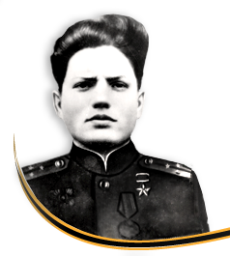
Родился 15 июля 1922 года в селе Долгово
Старший лейтенант Владимир Зеленев 28 сентября 1943 года переправился через Днепр у хутора Змеи (Черниговской области), установил телефонную связь и 2 суток корректировал артиллерийский огонь, чем содействовал отражению 17 вражеских контратак.
ЗЕЛЕНЕВ
Владимир Клавдиевич
Командир взвода связи 1323-го
стрелкового полка
Звание Героя Советского Союза
присвоено 15 января 1944 года

Slide 18
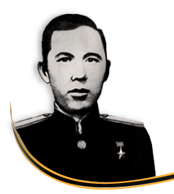
Родился 23 февраля 1923 года
в селе Никольское
Старший лейтенант Пётр Колосков 17 апреля 1945 года одним из первых преодолел реку Одер в районе населенного пункта Хоэнвутцена (14 км севернее г. Врицена, Германия), корректировал огонь своей батареи, которая уничтожила миномётную батарею противника, 3 дзота, 5 пулемётных точек и до взвода пехоты, что способствовало форсированию реки наступающими подразделениями
КОЛОСКОВ
Пётр Григорьевич
Командир батареи 1015-го
артиллерийского полка
Звание Героя Советского Союза
присвоено 31 мая 1945 года

Slide 19
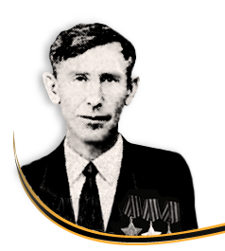
Родился 28 декабря 1922 года
в селе Большая Ижмора
Старший сержант Липилин в боях 15-16 августа 1944 года у деревни Дрейбулины (Литва) разведал огневые средства противника, благодаря чему батарея отбила контратаки вражеской пехоты и танков, уничтожила 3 танка и много живой силы. Был ранен, но продолжал выполнять боевую задачу.
Награжден орденом Славы 3 степени
ЛИПИЛИН Иван Семёнович
Кавалер ордена Славы трех степеней
Разведчик 3-й батареи 121-го отдельного истребительно-противотанкового дивизиона

Slide 20
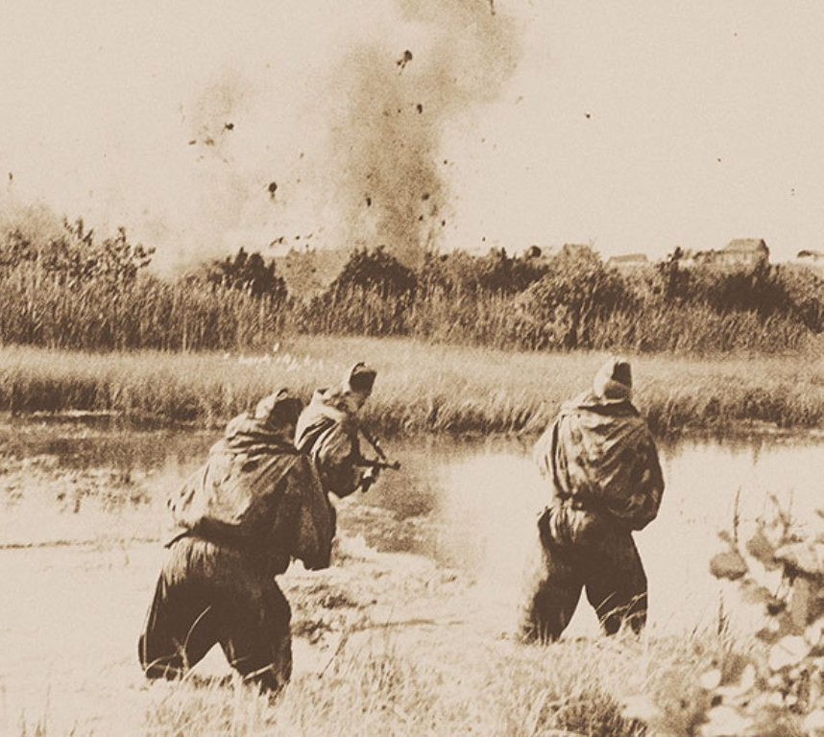
РАЗВЕДЧИК ВСЕГДА ВПЕРЕДИ
Командир расчета 45-мм орудия 212-го стрелкового полка той же дивизии, армии (1-й Белорусский фронт) Липилин отличился 7-9 февраля 1945 года в боях за плацдарм на левом берегу реки Одер у населенного пункта Брисков (Германия). Огнем из орудия способствовал отражению контратаки врага, уничтожив при этом свыше 10 пехотинцев.
Награжден орденом Славы 2 степени
16 апреля 1945 г в районе населенного пункта Визенау (Германия) Липилин находился в боевых порядках пехоты, поддерживая ее наступление огнем, подавил крупнокалиберный пулемет в доте и сразил несколько солдат, вооруженных фаустпатронами.
Награжден орденом Славы 1 степени

Slide 21
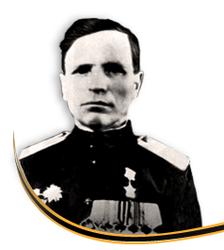
Родился 12 сентября 1914 года
в селе Кириллово
Гвардии майор С.И. Никин отличился 16 апреля 1945 года при прорыве обороны противника на левом берегу Одера. Батальон выполнил свою задачу, захватив 25 орудий и 3 САУ, 15 складов, 75 грузовиков. 23 апреля 1945 года батальон одним из первых ворвался в Берлин, в ожесточенных уличных боях захватил 12 орудий, 14 складов, уничтожил большое количество солдат и офицеров противника. В течение суток отразил 15 вражеских контратак.
НИКИН
Семён Иванович
Командир батальона 66-го
гвардейского стрелкового полка
Звание Героя Советского Союза
присвоено 31 мая 1945 года

Slide 22
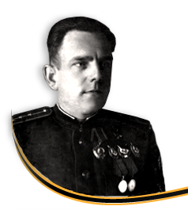
Родился в 1912 году в селе Лесное
Гвардии капитан Алексей Рензяев к октябрю 1944 года совершил 283 боевых вылета для нанесения ударов по военному транспорту и объектам врага.
РЕНЗЯЕВ
Алексей Иванович
Штурман эскадрильи 1-го гвардейского минно-торпедного авиационного полка
Звание Героя Советского Союза
присвоено 6 марта 1945 г. посмертно

Slide 23
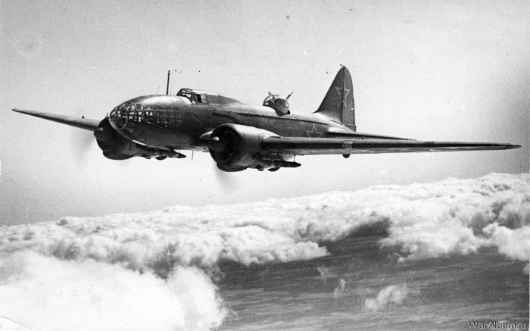
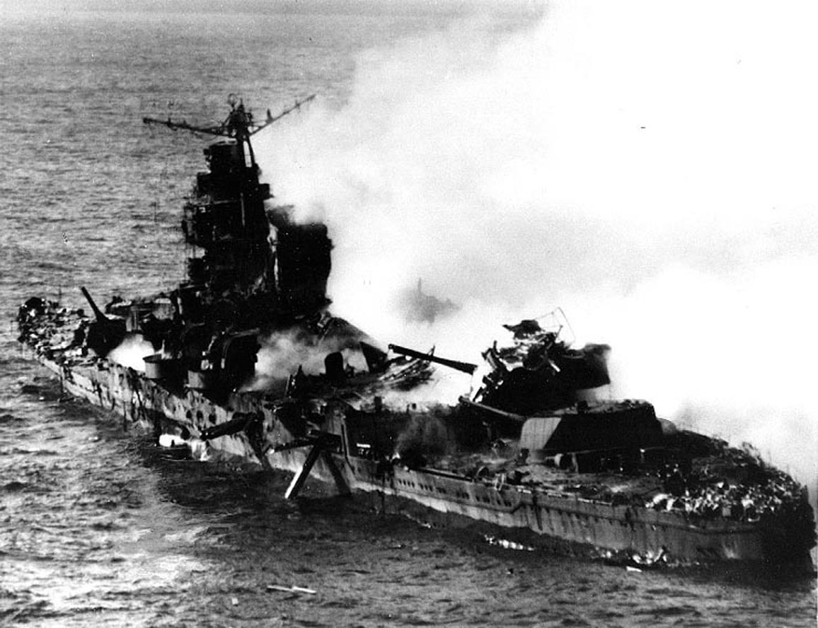
19 марта 1945 года в составе экипажа гвардии майора Меркулова Алексей Рензяев участвовал в атаке транспорта противника водоизмещением 10000 тонн. Самолет был подожжен, но продолжил выполнение боевой задачи.
Штурман Алексей Рензяев точно навел «Бостон» на цель и сбросил торпеду. Вражеский корабль был потоплен. Объятый пламенем торпедоносец упал. Вернувшиеся на базу экипажи доложили о таране. Всего за годы войны гвардии майор Рензяев совершил более 300 боевых вылетов и потопил 7 вражеских кораблей.

Slide 24
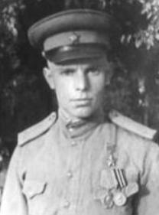
Родился 5 января 1925 года в г. Нежин Черниговской области В 1939 г. был привезен в Земетчинский детский дом. Работал на сахарном заводе.
Младший сержант Иван Желтоплясов в числе первых 20 июля 1944 года переправился через реку Западный Буг в районе населенного пункта Збереже (Польша), огнём прикрыл переправу батальона. При прорыве обороны противника на западном берегу выдвинулся с группой бойцов вперёд, отразил контратаку врага, удержал позицию до подхода батальона.
ЖЕЛТОПЛЯСОВ
Иван Фёдорович
Командир
пулемётного отделения 498-го
стрелкового полка
Звание Героя Советского Союза
присвоено 24 марта 1945 года.

Slide 25
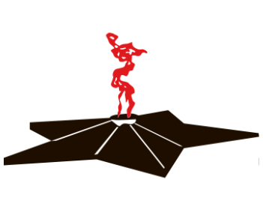
МЫ ПОМНИМ И ГОРДИМСЯ

